Slide 1
肺癌性淋巴管炎
wanxm

Slide 2
肺癌性淋巴管炎（pulmonary lymphangitic carcinomatosis, PLC）为肿瘤细胞沿肺淋巴管播散并在淋巴管内弥漫生长的一种间质性肺疾病。是一种特殊形式的肺转移瘤，多见于肺癌、乳腺癌、胃癌、胰腺癌等的肺内转移。

Slide 3
肺淋巴管位于肺间质内，它是由支撑肺的呈网状分 布的纤维结缔组织构成。肺间质包括中轴间质和周 围间质，中轴间质由近肺门的支气管血管周围间质、 小叶中央间质及小叶内间质构成。周围间质包括小 叶间隔和胸膜下间质。
判断肺间质增厚的标准：小叶间隔和脏层胸膜的厚 度大于1mm即为增厚。

Slide 4
病理与临床
肿瘤细胞沿肺淋巴管播散并在淋巴管内弥漫生长， 表现为淋巴管高度扩张，肺内淤积单个或成团的肿瘤 栓子，伴不同程度的水肿、纤维化和炎性细胞浸润，
本病预后不良，多数患者生存期不足半年，通常表 现为难治性呼吸困难、干咳，临床诊断困难，特别是 在未知恶性肿瘤病史是更加困难。预后很差，临床上 易于与其它肺间质疾病相混淆。

Slide 5
PLC的发病机制
目前存在两种观点：
①癌细胞先经血行播散，然后侵入淋巴管并在其内弥漫生长。
②肺门或纵 隔淋巴结受累，淋巴管梗阻，淋巴管扩张，肿瘤细胞随逆流液转移到肺外周。

Slide 6
诊断PLC有价值的CT征象：
①PLC的分布特点：主要分布于右肺或以右肺分布为主。
②肺纹理增多、增粗为PLC最常见的征象。增多增粗的 肺纹理为非对称分布，并呈结节状或锯齿样改变。 病变一般呈局限性，仅累及部分肺叶，甚至仅见于 少数几个支气管及其分支，与正常肺野对比鲜明， 即使双肺弥漫受累，其分布也不均匀。

Slide 7
③小叶间隔结节状增厚而小叶结构形态正常是PLC较 为特征的HRCT表现。可伴有气道的改变、胸内淋 巴结增大、胸腔积液和随机分布结节。
④常伴有胸膜增厚。
⑤淋巴结肿大无特异性，但肿大明显甚至融合坏死时则高度提示肿瘤转移

Slide 8
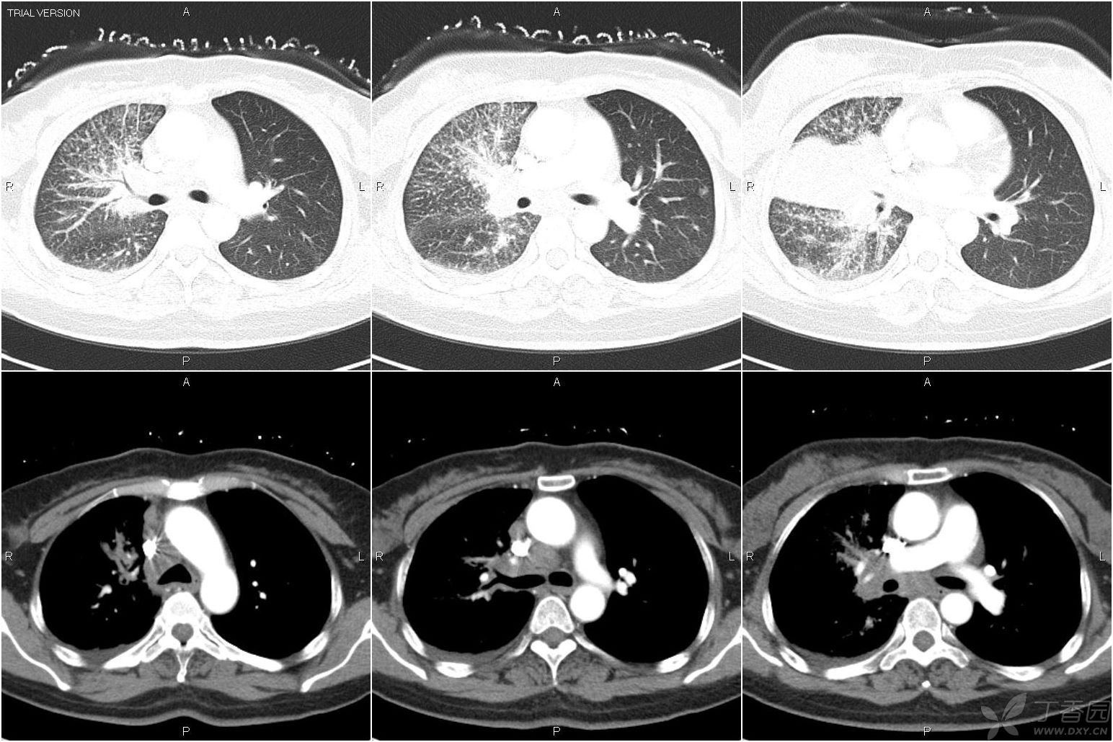

Slide 9
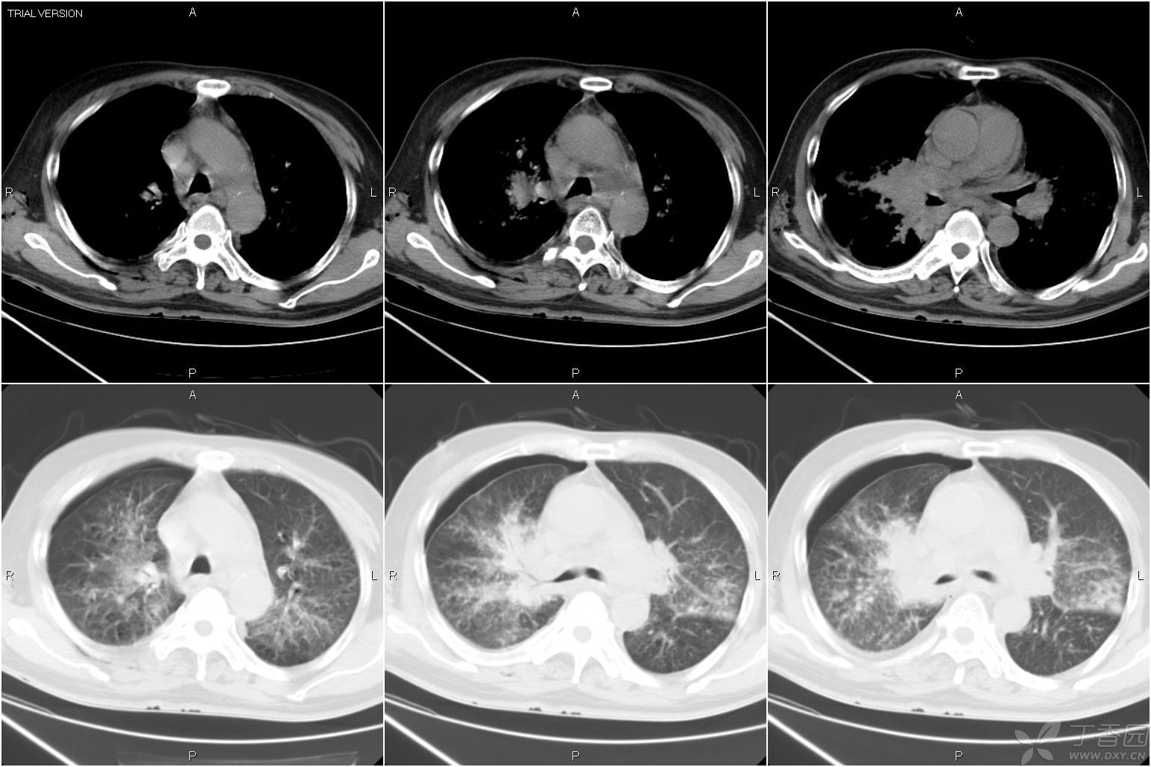

Slide 10
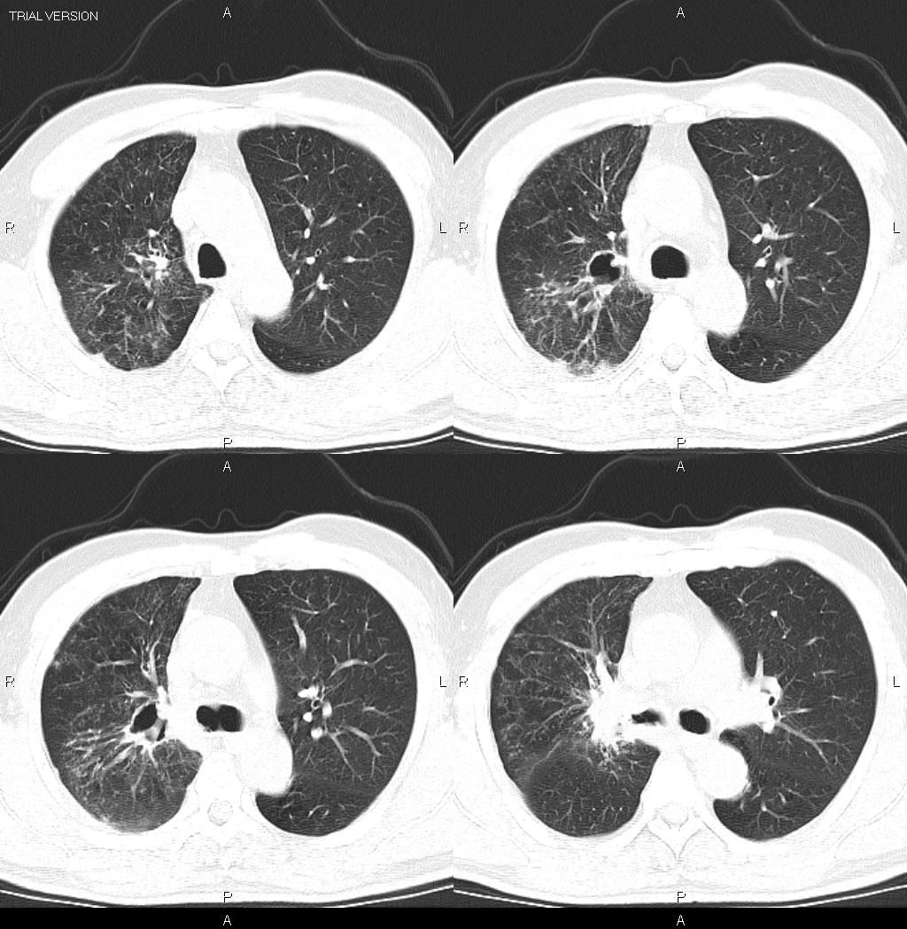

Slide 11
鉴别诊断
①结节病：是一种原因不明的多系统非干酪性肉芽 肿疾病。小叶间隔 增厚较为少见，结节多见，肺内可伴有小条索 影，结节病一般双侧肺门对称性淋巴结肿大，无融合坏死。
②煤工尘肺：引起小叶间隔增厚较少见，一般以肺 内结节为主，结节密度较高，有 融合倾向，同时伴有肺结构扭曲、条索影、纤维斑块等肺纤维化的证据。
③间质性肺水肿：引起的小叶间隔增厚及肺纹理增 粗均边缘光滑，无结节样改变，无肺内小结节及 胸膜增厚，同时临床上一般具有明确病因，经治 疗后可在短期内恢复。

Slide 12
预后
癌性淋巴管炎常常提示患者预后较差。诊断 PLC后的生存期为10〜30个月，平均13个月，5 年存活率极低。

